Slide 1

Speed dating
문기태 최윤슬 김나형 안수빈

Slide 2

1
2
3
4
데이터소개
&
분석목적
데이터탐색
&
정재
모형구축
&
설명
분석결과
&
결론
CONTENTS

Slide 3
[
]
데이터 소개

Slide 4

introduction
Speed Dating
독신 여자,남자가 애인을 찾을 수 있도록
여러 사람들을 돌아가며 잠깐 씩
만나보게 하는 행사

Slide 5
[
]
분석 목적

Slide 6

purpose
매칭 성공에 영향을 주는 요인들을 찾기

Slide 7
[
]
데이터 탐색 및 정재

Slide 8
데이터 구성
94 variables
iid | gender
1
2
3
4
5
…
데이터에 대한 설명
데이터에 대한 설명
6530 Obs
Train : 4572
Test : 1958
데이터에 대한 설명

Slide 9
주요 변수 소개
변수 이름 | 유형 | 변수 설명 | 범주 개수 / 범위
round | 연속형 | 그 날 스피드 데이트에서 만난 파트너 수 | 5~22
wave | 명목형 | 스피드 데이트 조 번호 | 1~22
pf_o_attr | 순서형 | 6개 항목에 파트너가 사전에 매긴 점수 | 1~10
From | 명목형 | 태어나서 자란 나라 | 270
Career_c | 명목형 | 직업 코드 | 17개
exphappy | 순서형 | 소개팅에 기대하는 정도 | 1~10점
Like, like_o | 순서형 | 이 사람이 마음에 든 정도 (_o는 상대방이 나에게 매긴 점수) | 1~10점
Prob, prob_o | 순서형 | 상대방이 나를 선택할 확률의 정도 | 1~10점

Slide 10
주요 변수 소개
변수 이름 | 유형 | 변수 설명 | 범주 개수 / 범위
Match_es | 연속형 | 예상 매칭 성공 수 | 5~22
Satis_2 | 순서형 | 만난 사람에 대한 만족 정도 | 1~10
Length | 명목형 | 미팅의 전반적인 만족 정도 | 3
Numdat_2 | 명목형 | 그 날 스피드 데이트 수의 적당한 정도 | 3
Int_corr | 연속형 | 사전조사가 파트너와 비슷한 정도 | -1~1
samerace | 명목형 | 인종이 같은지 여부 | 0/1
Prob, prob_o | 순서형 | 상대방이 나를 선택할 확률의 정도 | 1~10점

Slide 11
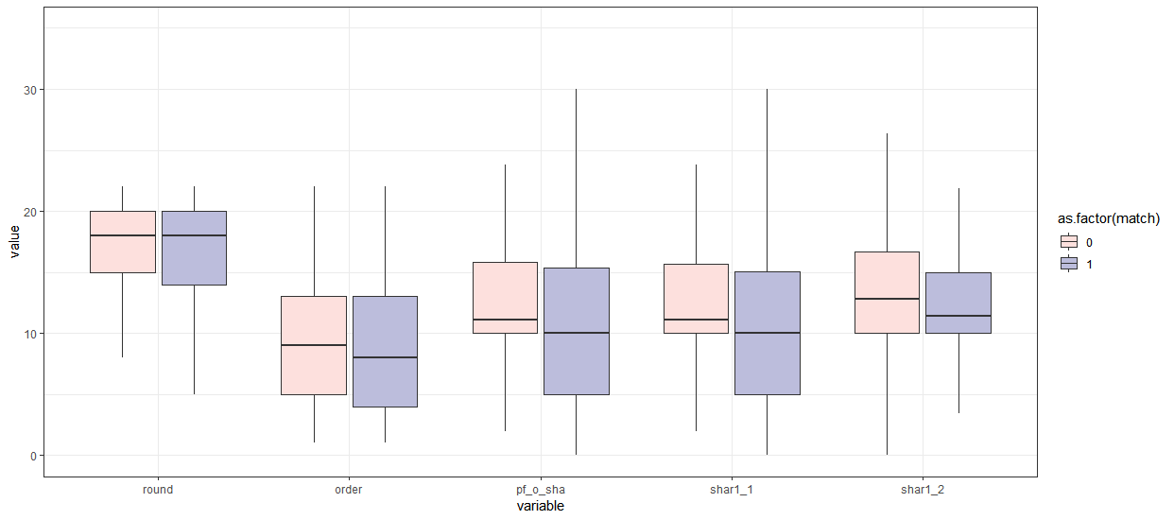
preprocessing
Notes:
범위가 0~30사이…

Slide 12
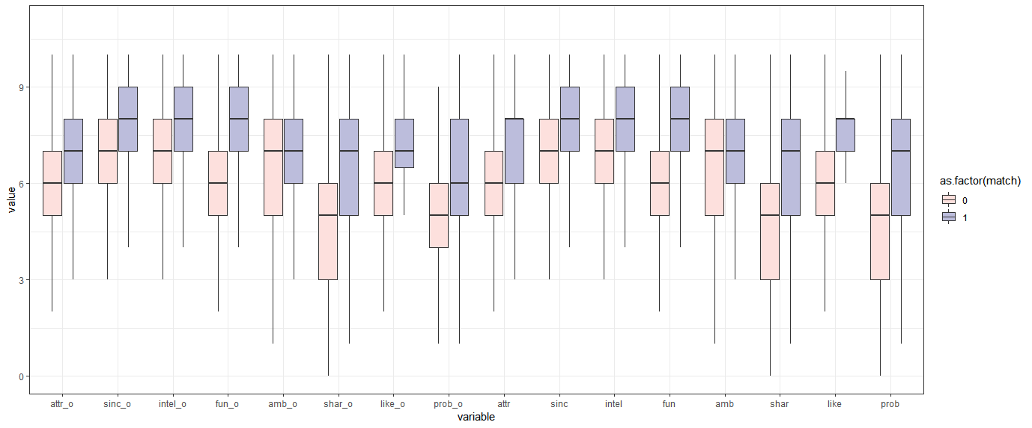
preprocessing
Notes:
여긴 1~10점 척도

Slide 13
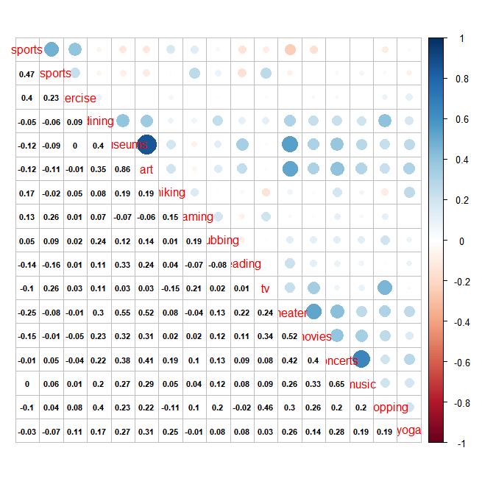
preprocessing
상관계수 높은 변수끼리 묶기
cult = museum art reading
theater movies concert music
outside = dining shopping
clubbing
.
.
.

Slide 14
결측 값 처리
Match Satis_2 | Match X | Match O | percent
1 | 61 | 5 | 0.082
2 | 298 | 39 | 0.131
3 | 339 | 68 | 0.201
4 | 501 | 73 | 0.182
5 | 861 | 157 | 0.182
6 | 1180 | 257 | 0.218
7 | 867 | 222 | 0.256
8 | 564 | 124 | 0.220
9 | 153 | 33 | 0.216
10 | 38 | 11 | 0.289
satis_2 제거
satis_2에 따른 match의 변화가 크게없음

Slide 15
결측 값 처리
Match_es 가 NA
=>만난 사람의 수 (round)와 밀접한 관련이 있을 것이라 생각.
table을 그린 후 최빈값을 넣는다.
+ (1.5 , 2.5인 사람 => 각각 2,3 / 3.4인 사람=> 3)
dec, dec_o 변수 제거
=>제거하지 않으면 match가 그대로 예측이 됨.

Slide 16
결측 값 처리
from 은 범주화
=> 1) 94115 -> San Francisco
2) 미국 -> 동부, 서부로 나눔
3) 유럽
4) 북아메리카
5) 아시아
6) 남미

Slide 17
[
]
모형 구축

Slide 18
분석 1. 랜덤포레스트
랜덤포레스트 내용
…...

Slide 19
분석 2. 로지스틱
1
2
3
4
Train70 : 모형 설계
70
glm사용한
로지스틱 회귀 모형
30
Test30 : 모형 확인
roc곡선, auc,
confusionMatrix
Train 데이터
4번 반복하여 비교

Slide 20
분석 2. 로지스틱
X
X
iid
gender
condtn
round
iid
gender
condtn
round
pid
order
pf_o_sha
pid
order
pf_o_sha
……
……
33개의 변수
31개의 변수

Slide 21
분석 2. 로지스틱
match 예측하는 로지스틱 회귀 모형 fitting
- 유의하지 않은 변수, 다중공선성
변수 내 무의미한 범주 통합
stepwise로 변수 제거

Slide 22
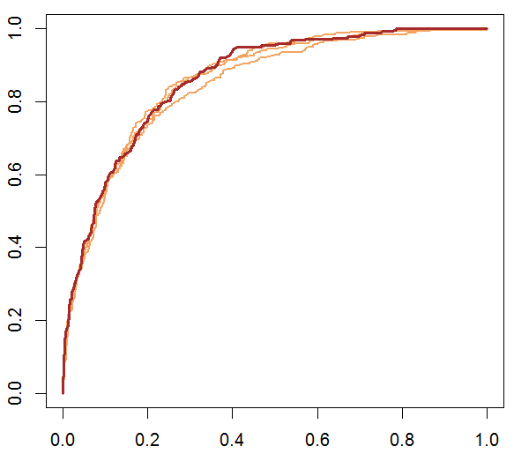
분석 2. 로지스틱
ROC curve
match
 | 0 | 1
0 | 1571 | 216
1 | 61 | 110
True positive rate
auc =
prediction
accuracy =
False positive rate

Slide 23
[
]
분석 결과

Slide 24
요인1
요인2
높게 나타나는
요인
MATCH
attr

Slide 25

요인1
요인2
낮게 나타나는
요인

Slide 26
감사합니다

